Slide 1
Rodno odgovorno budžetiranje (ROB) – novija praksa i zakonska obaveza
u sistemu upravljanja javnim finansijama u Republici Srbiji na nacionalnom, pokrajinskom i lokalnom nivou
Priredila: Aleksandra Vladisavljević

Slide 2
Lokalna samouprava
Najbliža građanima
Direktna veza između onoga što finansiramo kroz budžete i kvaliteta svakodnevnog života – u okviru nadležnosti
Kako se lečimo, imamo li prevoz, pristup obrazovanju, briga o deci, starima i nemoćnima, kultura, zaštita životne sredine, komunalne usluge, sport i rekreacija, turizam, bezbednost, socijalna zaštita, preduzetništvo......

Slide 3
Rodno odgovorno budžetiranje
Da li su prepoznate potrebe građana i građanki i na njih odgovoreno uzimajući u obzir različite faktore (pol, mesto stanovanja, zdravstveno stanje, starost...)
Pristup resursima, koristi od resursa, i efekti na svakodnevni život građana i građanki u zajednici
Alat kojim se osigurava doprinos rodnoj ravnopravnosti tako što se sredstva usmeravaju kako bi se realizovale konkretne aktivnosti u JLS u okviru nadležnosti

Slide 4
O ROB
„Rodno odgovorno budžetiranje predstavlja uvođenje principa rodne ravnopravnosti u budžetski proces, što podrazumeva rodnu analizu budžeta i restruktuiranje prihoda i rashoda sa ciljem unapređenja rodne ravnopravnosti“ (Član 2. ZBS)
Cilj budžeta je i doprinos unapređenju rodne ravnopravnosti (Član 4. ZBS)
Član 20. Zakona o lokalnoj samoupravi (nadležnosti)
  stara se o ostvarivanju, zaštiti i unapređenju ljudskih i manjinskih prava, rodnoj ravnopravnosti, kao i o javnom informisanju u opštini;

Slide 5
ROB u zakonu - podsetnik
Na osnovu kog Zakona je uvedena obaveza ROB-a? | Zakona o budžetskom sistemu RS
Sa kojim ciljem se uvodi ROB? | Sa ciljem postizanja rodne ravnopravnosti
Ko je u obavezi primene ROB-a? | Svi budžetski korisnici na republičkom, pokrajinskom i lokalnom nivou
Šta je tačna obaveza budžetskog korisnika? | Uvođenje rodno odgovornog cilja u okviru programa, programske aktivnosti i projekata kao i rodnih indikatora koji mere te ciljeve
Postepeno uvođenje, počevši od 2016. | Na osnovu Godišnjeg plana postepenog uvođenja ROB-a
Na osnovu čega budžetski korisnici znaju svoje godišnje obaveze u vezi sa ROB? | Na osnovu Godišnjeg plana postepenog uvođenja ROB-a
Da li za ROB postoji obaveza izveštavanja? | Da. Izveštaj o učinku po programskim smernicama sadrži i izveštavanje po ROB ciljevima i indikatorima.

Slide 6
Preduslovi za uspešnu primenu
Saradnja unutar JLS između odeljenja/sektora
Aktivno telo za rodnu ravnopravnost sa kapacitetima za planiranje rodno odgovornih politika
Saradnja tela za rodnu ravnopravnost i odeljenja za finansije kao i sa drugim odeljenjima/sektorima
Postojanje planskih dokumenata u oblastima
Saradnja na pripremi programskog budžeta osoba zaduženih za finansije i donosioca odluka i izvršilaca u različitim oblastima
Podaci

Slide 7
Prepoznavanje rodnog jaza
Prepoznavanje da li postoji odgovarajuća mera koja deluje na zatvaranje tog jaza
Izbor intervencije u okviru nadležnosti JLS

Slide 8
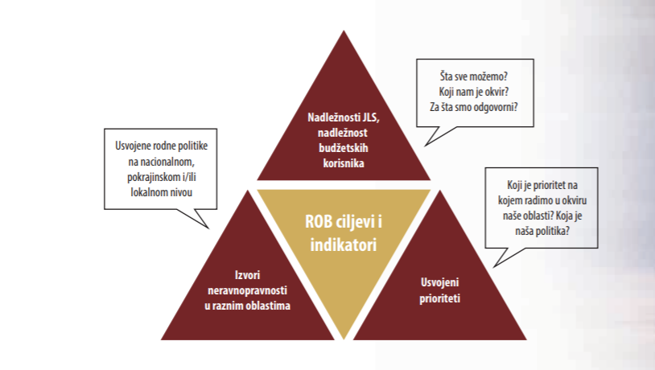

Slide 9
KAKO DA RADIMO
KORAK A | UPOZNAJTE SE SA ZAKONSKIM OBAVEZAMA I RODNIM POLITIKAMA
KORAK B | ORGANIZUJTE PRVI RADNI SASTANAK BUDUĆEG TIMA ILI GRUPE ZA RODNO ODGOVORNO BUDŽETIRANJE PRI JLS
KORAK C | PRIPREMITE PLAN POSTUPNOG UVOĐENJA RODNO ODGOVORNOG BUDŽETIRANJA I INCIJALNO UPUTSTVO ZA BUDŽETSKE KORISNIKE
KORAK D | ORGANIZUJTE PRVI SASTANAK RADNE GRUPE, INFORMIŠITE KORISNIKE I PRUŽITE IM PODRŠKU ZA RAD
KORAK E | PRILIKOM IZRADE UPUTSTVA ZA PRIPREMU BUDŽETA ZA NAREDNU GODINU PONOVITE UPUTSTVO O PRIMENI ROB-A IZ MARTA TEKUĆE GODINE
KORAK F | PRATITE PRIMENU I IZVEŠTAVANJE PO PROGRAMSKIM SMERNICAMA I PO ROB CILJEVIMA I POKAZATELJIMA UČINKA

Slide 10
Ključne aktivnosti tokom godine
Plan postupnog uvođenja
Formiranje radne grupe i smernice za korisnike, planiranje aktivnosti
Podrška u pripremi ciljeva i indikataorima u programima
Usvajanje budžeta sa ROB ciljevima i indikatorima
Izveštavanje

Slide 11
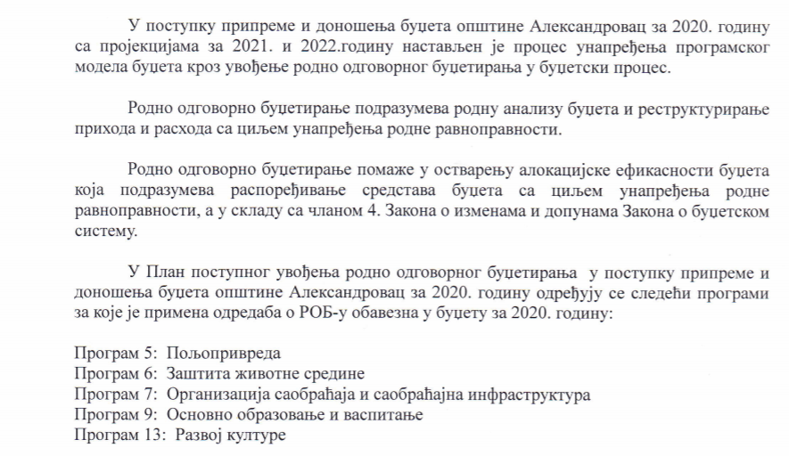
PLAN postupnog uvođenja

Slide 12
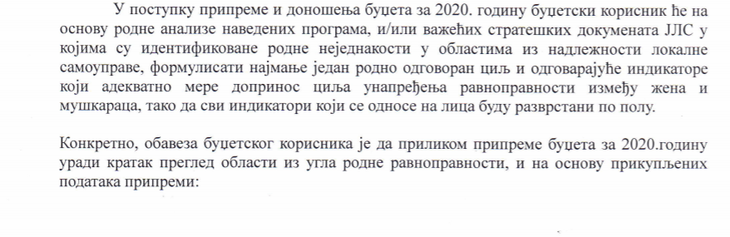
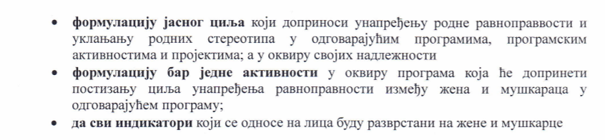

Slide 13
Prepoznavanje rodnog jaza
Prepoznavanje da li postoji odgovarajuća mera koja deluje na zatvaranje tog jaza
Izbor intervencije u okviru nadležnosti JLS

Slide 14
Program 15
Cilj: stvaranje preduslova za implementaciju politika rodne ravnopravnosti
Pokazatelj uspeha:
Broj usvojenih dokumenata u odnosu na planiran broj
Uvojena Odluka o rodno odgovornoj statistici
Formirana radna grupa za ROB
Donet godišnji plan postepenog uvođenja ROB-a
Telo za rodnu ravnopravnost je konstituisano
Telo za rodnu ravnopravnost ima kapacitet i neophodne resurse za rad

Slide 15
Cilj: - Utvrđivanje prioriteta za unapređenje rodne ravnopravnosti u oblasti (sporta, zdravlja itd... /programa broj xx
Indikator: Izradjena lista prioriteta za unapređenje rodne ravnopravnosti u oblasti sa opisom aktivnosti i definisanim finansijskim sredstvima

